Slide 1
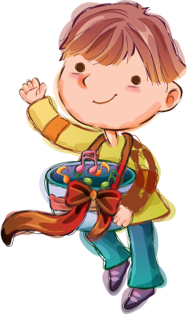
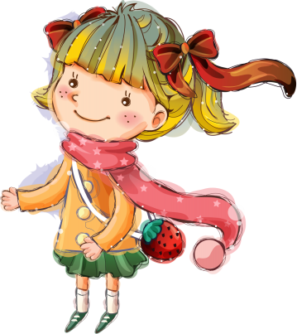
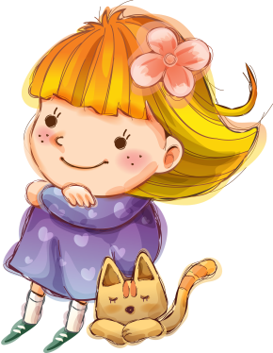
Мальчики и девочки Два разных мира
Родительское собрание

Slide 2
Родительская любовь
Забота – это заинтересованность в благополучии ребенка, готовность помочь ему, сострадание, желание сделать его счастливым.
Доверие - это предоставление личного пространства, свободы, возможности действовать самостоятельно. Доверие выражается в уверенности в силах ребенка, в его способности научиться чему-то на собственных ошибках.

Slide 3
Основной воспитатель – родитель того же пола
Только мужчина может привить мальчику мужественность, мужские черты характера, мужское отношение к жизни, бережное отношение к женщинами т.д.
Только женщина может привить девочке женственность, нежность, ласку.

Slide 4
Глаза девочки в сердце отца, глаза мальчика в сердце матери
Если папа восхищен и вдохновлен мамой, то дочь захочет стать такой же женственной.
Если мама искренне любит и уважает папу, то сын будет стремиться стать таким же.

Slide 5
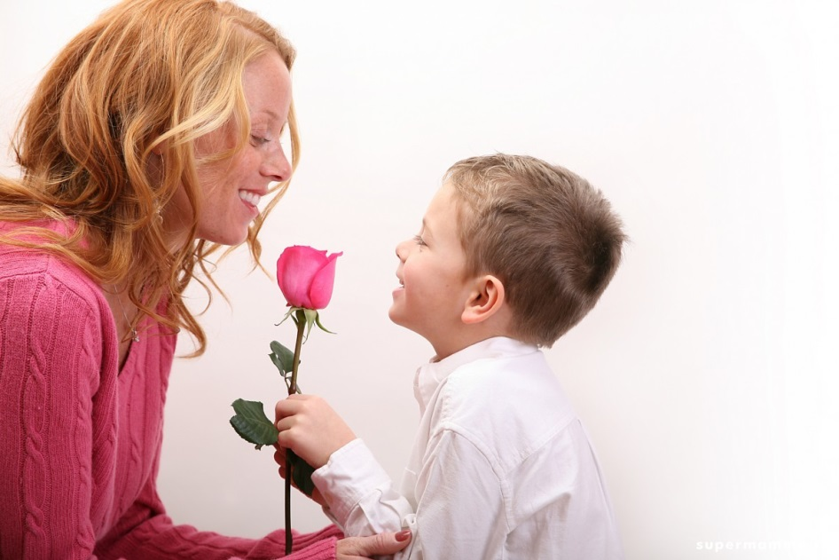
Как отец относится к дочери, так в будущем будет относиться к ней муж
Какие у сына отношения с матерью, такие у него будут отношения с женой.

Slide 6
Некоторые особенности воспитания
По биологическому возрасту девочки старше мальчиков
В деятельности мальчики ориентированы на результат, девочки – на процесс
Девочкам необходимо объяснять, в чем их ошибка, мальчикам необходимо сообщать об ошибках кратко, четко и точно.
Девочек нужно хвалить как можно чаще, мальчиков необходимо хвалить только за поступки и достижения.
Никогда не сравнивайте мальчиков и девочек.

Slide 7
Спасибо за внимание!
Пусть в Вашей семье царят любовь, уважение и забота. Это залог счастливого будущего Ваших детей!

